Slide 1
Optimisez un site web existant

Slide 2
Recommandations pour l’optimisation
Liste des recommandations

Slide 3
MES 10 RECOMMANDATIONS D’OPTIMISATION DU SITE
Pour optimiser notre site j’ai établis une liste de 10 recommandations basées sur les 3 catégories énumérées auparavant.
Cette liste est rattaché à un rapport d’analyse de l’état actuel du SEO. Elle comporte un plus grand nombre de recommandations qui peuvent, elles aussi, améliorer le référencement.
Pour mieux visualiser ces recommandations elles sont listées selon les catégories choisies :
- le référencement SEO
- l’accessibilité du site
- la vitesse de chargement du site

Slide 4
LES RECOMMANDATIONS LIÉES AU RÉFÉRENCEMENT SEO
Pour cette catégorie, j’ai choisis 4 recommandations bien précises pour expliquer les améliorations faites :
1 – Choix de la langue du site
2 – Description du site dans la balise meta description
3 – Ajout du titre du site
4 – Ajout de la balise meta robot pour l’indexation de la page
Chaque recommandation sera accompagnée d’un explication du problème rencontré avec sa solution et de captures d’écrans montrant l’état initial et l’état après modification.

Slide 5
1 – CHOIX DE LA LANGUE DU SITE
Lors de la création d’un site à l’aide du langage HTML certaines balises très importantes sont nécessaires pour la compréhension du fichier par les navigateurs de recherches.
Elles sont nombreuses mais une est à la base de notre stratégie de référencement, il s’agit de la balise <html> accompagnée de l’attribut langue « lang ». Cet attribut permet de déterminer la langue du site. Elle est généralement représentative du pays dans lequel le site est créé mais peut aussi représenter une traduction de la langue originel du site si il s’agit d’un site à portée internationale.

Slide 6
Ici pour la version originale du fichier, notre balise est représentée de la manière suivante :
On retrouve la balise <html> ainsi que l’attribut « lang » pour définir la langue, cependant la valeur qui lui est associée est « Default ».
Cette valeur ne nous indique pas la langue du site et par conséquent les moteurs de recherche auront du mal à identifier la langue originelle du site. Cela posera problème pour notre référencement.
Il faut toujours indiquer la langue du site, cela permettra dans un premier temps d’être bien référencer internationalement suivant la langue choisis.
Dans notre cas, nous devons afficher la langue française représentée par la valeur « fr ». Cette valeur peut être plus précise en ajoutant la variante de celle-ci : le français parlé en Belgique représenté par « fr-be » ou celui du Canada « fr-ca ».
Notre référencement en sera que plus précis de cette manière.
Cela nous donne pour la version modifiée :

Slide 7
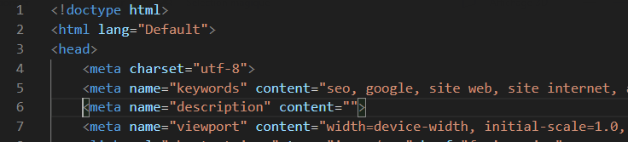
2 – DESCRIPTION DU SITE DANS LA BALISE META DESCRIPTION
Qu’est ce que la balise meta description ? Il s’agit de la balise intégrant la description de notre site. Il est très important d’avoir une description pour un site. Elle a deux caractéristiques, une liée au référencement et la seconde liée au marketing. Une bonne description ne doit pas être trop longue et doit contenir quelques mots clés qui seront liés au site. Le contenu doit être cohérent avec tous le reste du site, cela donnera un coté attractif au site et permettra de générer des clics et ainsi augmenter l’autorité du site.
Dans notre cas, le fichier original contenait une balise description mais celle-ci était vide. Par conséquent lors d’une recherche effectué par un client aucune description était affichée concernant notre site.

Slide 8
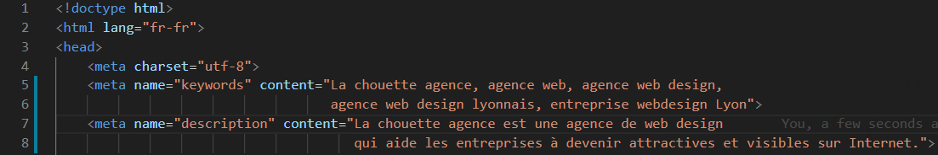
Comme on peut le voir sur la capture d’écran du fichier de base, on a notre balise <meta> suivi de l’attribut « description » mais celui-ci n’a pas de valeur.
On peut remarquer aussi que les mots clés utilisés dans la balise méta keywords ne sont pas tous très cohérent avec le contenu du site.
Pour résoudre ce problème, il suffit d’inclure notre petite description du site incluant quelques uns de nos mots clés. Cet ajout nous permettra de remonter dans les résultats des moteurs de recherches étant donné que notre référencement est amélioré grâce à notre description et nos nouveaux mots clés qui donnent plus de cohérence au site.
Voici le résultat après modification :

Slide 9
3 – AJOUT DU TITRE DU SITE
Au même titre que la description du site, son titre est tout aussi important. Comment attirer des clients potentiel si aucun titre est donné à notre site ? C’est pour cela qu’il nous en faut un regroupant les mêmes caractéristiques que notre description, soit un titre lié au référencement et ayant un pourvoir marketing.
Le titre et la description du site sont complémentaires en tout point. Un titre attrayant accompagné d’une description qui l’est aussi apporteront plus de visiteurs sur notre site et augmenteront notre autorité et donc par conséquent notre référencement. Les moteurs de recherche considéreront notre site comme un site fiable et cohérent.

Slide 10
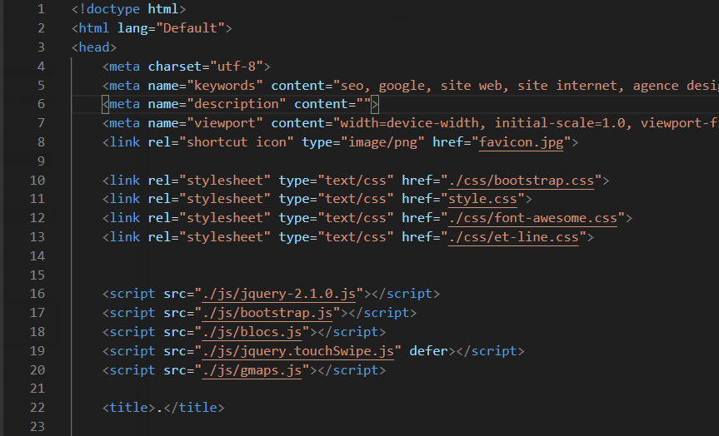
Dans notre version originale, le titre est représenté par un point, autant dire qu’il est inexistant.

Slide 11
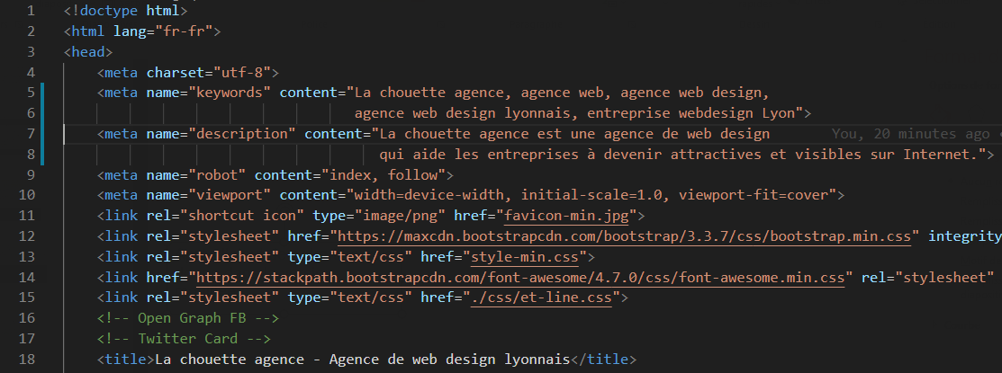
Après l’ajout de notre titre cela donne dans la version modifiée :
On remarque bien notre nouveau titre incluant quelques uns de nos mots clés se trouvant dans notre balise meta keywords.
Le titre est maintenant cohérent avec notre description et notre référencement est amélioré.

Slide 12
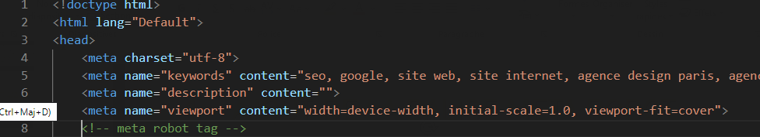
4 – AJOUT DE LA BALISE META ROBOT
Il existe une autre balise <meta> très importante. Il s’agit de la balise meta robot.
Lorsqu’un site comporte plusieurs pages pouvant contenir du contenu similaire, il est important d’orienter les moteurs de recherche vers la page à indexer. C’est pour cela que cette balise existe, elle nous permettra d’indexer correctement notre page permettant par la suite une meilleure lecture du site par les navigateurs et un meilleur référencement si notre site est bien optimisé.
Elle est représenté de la manière suivante dans notre version originale :
J’ai placé un commentaire un guise de balise pour montrer son emplacement, car ici elle est inexistante. Il faut donc la rajouter.

Slide 13
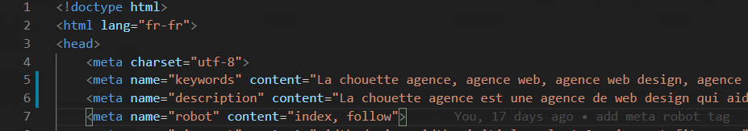
Pour écrire la balise meta robot, il faut mettre une balise <meta> accompagné des attributs « name » qui aura pour valeur « robot » et « content » qui lui aura pour valeur « index, follow ». La valeur « robot » défini le comportement que le robot d’indexation devra respecter; la valeur « index » permet au robot d’indexer la page et la valeur « follow » lui permet de suivre les liens contenus dans la page.
Il est tout à fait possible que le contraire de ces valeurs soit écrites « noindex » et « nofollow ». L’indexation et le suivi des liens ne se fera pas par conséquent.
Nos modifications vont permettre aux moteurs de recherche d’analyser les pages autorisant l’indexation ainsi que le suivi de nos liens pour vérifier leurs fiabilités.
Notre référencement en sera amélioré et de meilleur qualité.

Slide 14
LES RECOMMANDATIONS LIÉES À L’ACCESSIBILITÉ
Pour cette catégorie, j’ai choisis 3 recommandations bien précises pour expliquer les améliorations faites :
1 – Avoir une bonne hiérarchisation des balises <h1>-<h3>
2 – Optimisation de la balise <img/>
3 – Adapter la taille des polices
Chaque recommandation sera accompagnée d’un explication du problème rencontré avec sa solution et de captures d’écrans montrant l’état initial et l’état après modification.

Slide 15
1 – AVOIR UNE BONNE HIÉRARCHISATION DES BALISES <h1> - <h3>
L’accessibilité d’un site est devenu un point très important de notre époque. Pour résoudre le problème d’exclusion des personnes handicapés une liste de recommandations, appelé WCAG, a été créer par la WAI (Web Accessibility Initiative).
Il est très important de penser à l’accessibilité lors de la création d’un site. En ce sens une bonne mise en page du contenu est primordiale. Un site bien codé apportera de la cohérence lors de l’exploration du site par un visiteur; il sera aux normes d’accessibilités pour tous et permettra d’être mieux référencé.
Lorsqu’on parcours le fichier HTML de la version originale du site, on remarque que les balises <h1> à <h3> ne sont pas bien hiérarchisées. Elles ne respectent pas l’ordre croissant de l’importance des titres. Dans l’état actuel, le site ne remplis pas certaines normes d’accessibilité malheureusement, et notre référencement en est impacté.

Slide 16
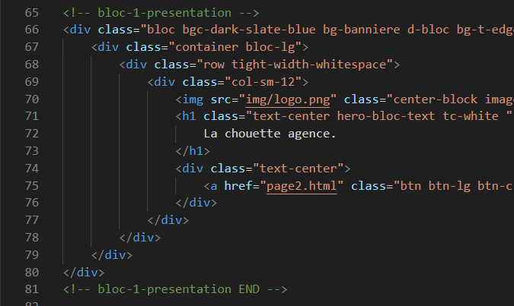
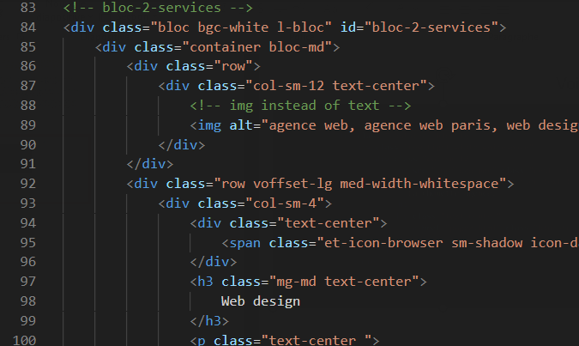
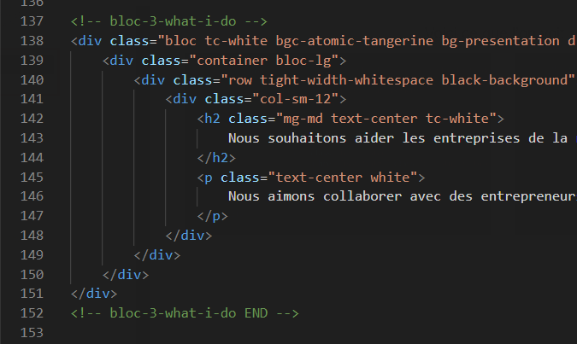
Voici ce que l’on voit :

Slide 17
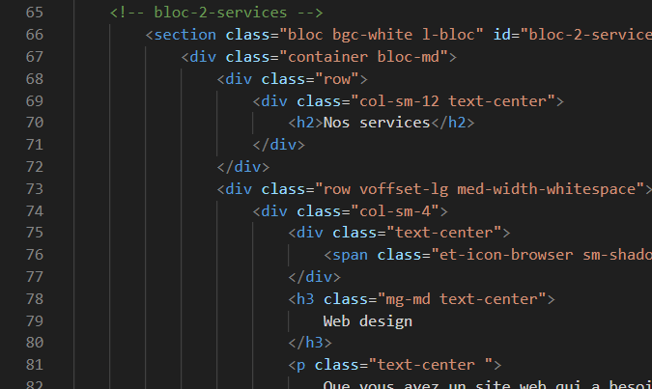
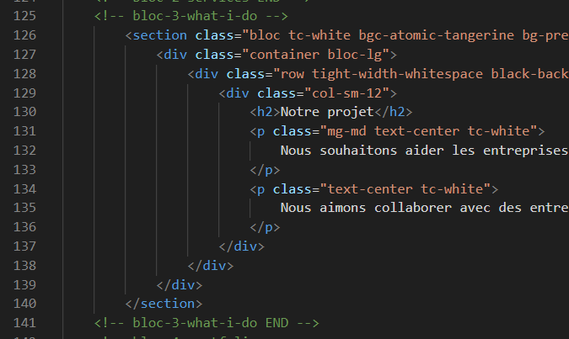
La solution à ce problème serait d’introduire des titres <h2> au début du bloc 2. On pourrait aussi en ajouter un autre au début du bloc 3 mais il faudra changer le titre <h2> existant par une balise paragraphe <p>. Cela apportera plus de cohérence à notre contenu.
Cela nous donne :
Evolution du bloc 2
Evolution du bloc 3

Slide 18
2 – OPTIMISATION DE LA BALISE <img/>
Les recommandations WCAG traite d’un autre problème d’accessibilité, celle lié aux images. Certaines images ne peuvent pas être affichées par les navigateurs lorsque les urls de celles-ci sont erronés ou bien lorsqu’elles ne sont pas encore téléchargées. Pour remédier à cela il est recommandé d’ajouter l’attribut « alt », à la suite du l’url, pour ajouter un texte alternatif. Ce texte devra concordé avec l’image en question.
Regardons ce que nous avons avec nos 2 fichiers.

Slide 19
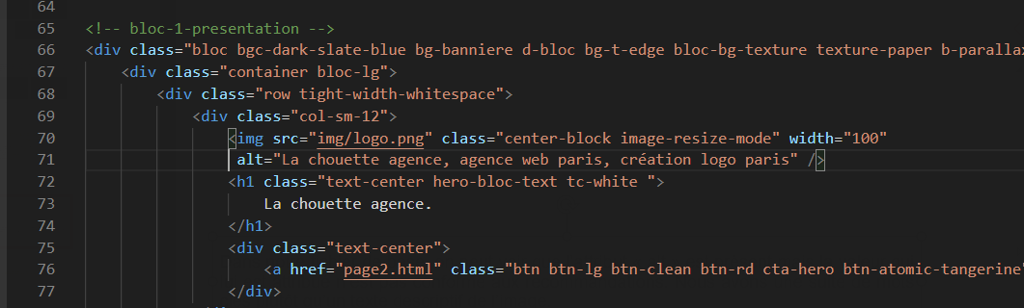
Dans notre fichier de base, on peut voir que l’attribut « alt » est présent mais la valeur qui lui est attribué n’est pas conforme aux recommandations. Nous avons une suite de mots clés plutôt qu’un texte descriptif de l’image.

Slide 20
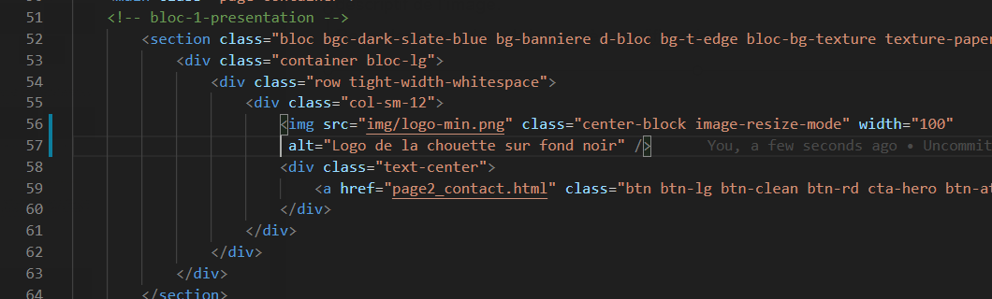
La solution à ce problème sera donc de changer notre liste de mots clés par un texte descriptif de l’image.
Regardons ce qu’on obtient après modification :
On a donc fait nos modifications, la liste de mots clés a été remplacer par le texte descriptif de l’image.
Cette modification permettra, aux navigateurs spécialement dédiés aux personnes handicapés, de remplacer l’image par le texte en cas d’impossibilité d’afficher l’image.

Slide 21
3 – ADAPTER LA TAILLE DES POLICES
Nous avons abordés précédemment les sujets de la hiérarchisation des balises de texte et de l’optimisation de la balise <img>, pour cette 3e recommandation nous allons traiter de la taille des polices de nos textes.
Il arrive souvent de tomber sur des sites comportant du texte illisible ou bien très grand. Tout ces aspects esthétiques sont la plupart du temps laisser de côté par les développeurs malheureusement et ne sont forcément pas adaptés pour tous.
C’est pour cela qu’il faut apporté un minimum de vigilance à l’esthétique de notre site. Les recommandations WCAG se penchent sur le sujet et elles recommandent d’avoir une taille de police de 16px pour la lecture du texte.
Jetons un coup d’œil à notre fichier original.

Slide 22
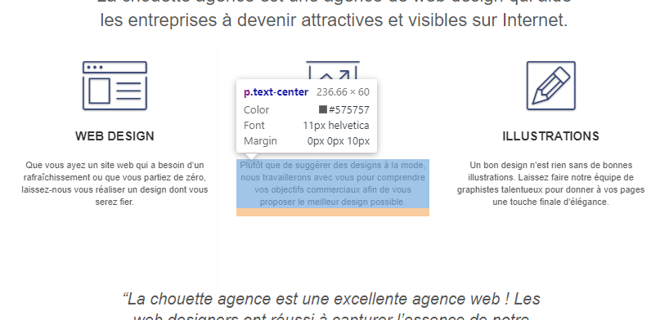
Prenons cette capture d’écran d’un paragraphe du site. On remarque que pour le texte sélectionner la taille de la police est de 11px, cette valeur se trouve à la ligne Font dans la petite bulle au dessus du texte.
Le texte est donc très petit et peu lisible sauf si on a une excellente vue.
Nous devrons donc agrandir notre texte pour avoir une meilleure lisibilité.
Regardons ce que cela donne après modification.

Slide 23
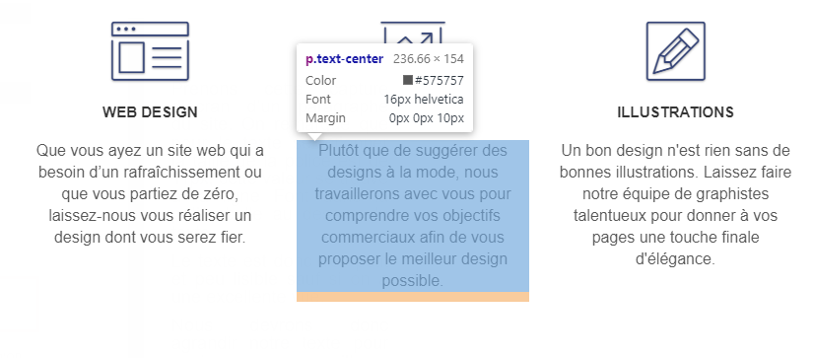
Nous avons donc fait notre modification. La police du texte fut augmenté jusqu’à 16px comme il est recommandé.
On remarque que le texte est beaucoup plus visible et lisible pour tous.
Notre texte est donc adapté pour tous.

Slide 24
LES RECOMMANDATIONS LIÉES À LA VITESSE
Pour cette catégorie, j’ai choisis 3 recommandations bien précises pour expliquer les améliorations faites :
1 – Réduction du nombre de fichier CSS
2 – La minification des fichiers CSS et JS
3 – Utilisation d’un CDN pour Bootstrap/Fontawesome
Chaque recommandation sera accompagnée d’un explication du problème rencontré avec sa solution et de captures d’écrans montrant l’état initial et l’état après modification.

Slide 25
1 – RÉDUCTION DU NOMBRE DE FICHIERS CSS
De nos jours, la vitesse de chargement d’un site est un point très important. Qu’on parle de stratégie SEO ou bien d’expérience utilisateur la vitesse de chargement des données joue un grand rôle dans ces cas, c’est pour cela qu’il faut tout faire pour l’optimiser au maximum. Plusieurs optimisation sont possibles comme réduire le nombre de fichiers à charger, minifier ces mêmes fichiers pour réduire le temps de chargement ou bien utiliser un CDN (Content Delivery Network) pour charger les données à distances pour éviter d’avoir tout nos fichiers en local.
Dans un premier temps nous allons nous porter sur le nombre de fichiers CSS.

Slide 26
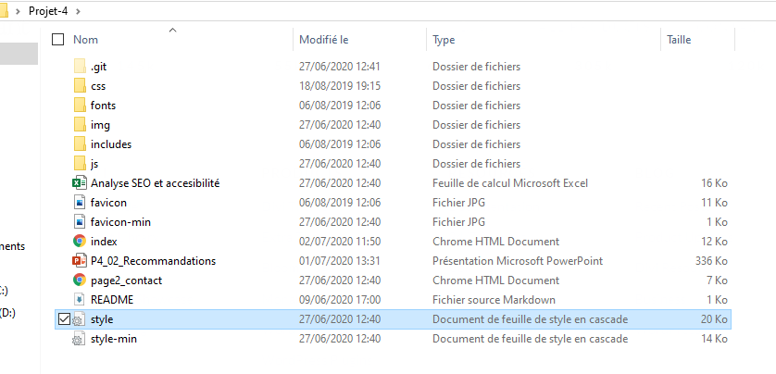
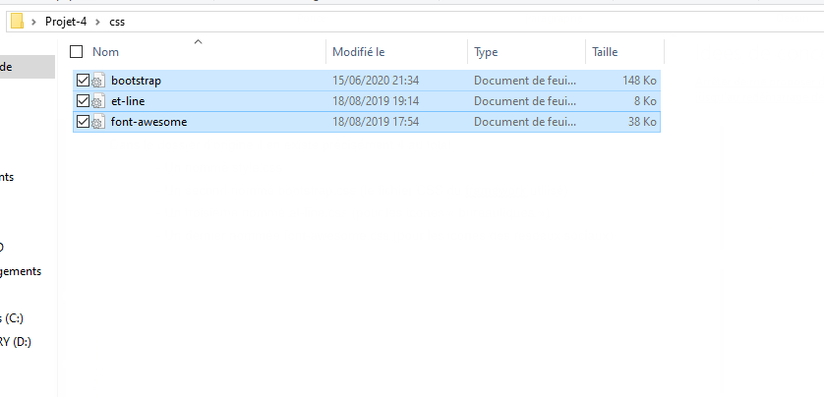
Dans le dossier d’origine il en existe précisément 4 au total :
- Un nommé style.css
- Un second nommé bootstrap.css (le fichier CSS du framework utilisé)
- Un troisième nommé et-line.css (pour les icones « bureautiques »)
- Un dernier nommée font-awesome.css (pour les icones des réseaux sociaux)

Slide 27
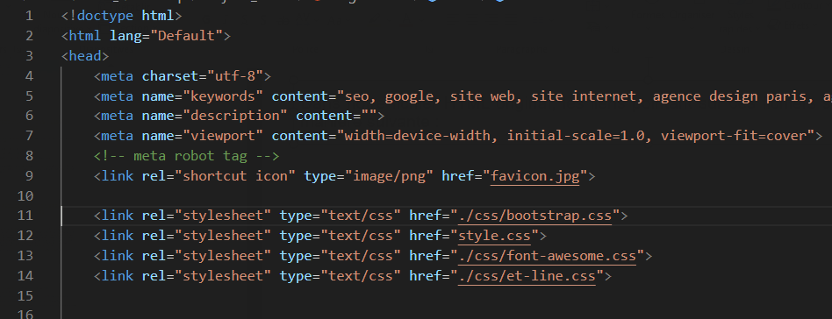
Dans notre fichier HTML original, les liens pointant sur ces fichiers sont représentés de la manière suivante :
On retrouve bien nos 4 fichiers dans la balise <head> de notre fichier. Chaque fichier est représenté par une balise <link> de type CSS.
Notre objectif sera de réduire le nombre de fichiers CSS pour en laisser le moins possible. Regardons ce que cela donne après nos modifications.

Slide 28
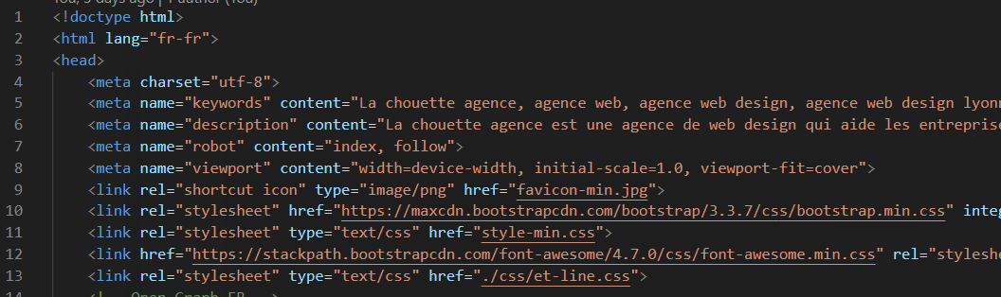
Voila notre fichier incluant nos modifications. On remarque qu’il ne reste plus que 2 liens pointant vers nos fichier CSS en local, celui du style.css qui a été minifié et renommé (on en reparlera à la recommandation suivante) et celui du et-line.css qui est identique à l’original.
Les deux autres liens des fichiers bootstrap.css et font-awesome.css ont été remplacer par des liens CDN je reviendrais dessus à notre 3e recommandation.
J’ai délibérément laisser le fichier et-line.css étant donné que le fichier style.css est déjà assez long. Je ne voulais pas rajouter des lignes en plus en les fusionnant. Il sera plus simple de faire des modifications sur et-line.css si besoin.
Le retrait et le remplacement de certains fichiers permet d’augmenter la vitesse de chargement de nos données.

Slide 29
2 – LA MINIFICATION DES FICHIERS CSS ET JS
Une des pratiques les plus simples pour optimiser la vitesse de notre site consiste à minifier les fichiers CSS et JavaScript (JS). Il s’agit de retirer les espaces entre les lignes de codes afin de réduire le poids et le temps de chargement des fichiers. Un fichier minifié se chargera beaucoup plus rapidement qu’un fichier compilé normalement.
Pour minifier tout ceci plusieurs outils peuvent être utilisés. On peut utilisé des outils de minification ou de compression de fichiers CSS ou JS tels que "minifier" ou bien "javascript-minifier".

Slide 30
Dans notre fichier HTML original, les liens pointant sur ces fichiers sont représentés de la manière suivante :
On retrouve bien nos 4 fichiers dans la balise <head> de notre fichier. Chaque fichier est réprensenté par une balise <link> de type CSS.
Notre objectif sera de réduire le nombre de fichiers CSS pour en laisser le moins possible. Regardons ce que cela donne après nos modifications.

Slide 31
3 – UTILISATION D’UN CDN POUR BOOTSTRAP/FONTAWESOME
Pour cette catégorie, j’ai choisis 3 recommandations bien précises pour expliquer les améliorations faites :
1 – Réduction du nombre de fichier CSS
2 – La minification des fichiers CSS et JS
3 – Utilisation d’un CDN pour Bootstrap/Fontawesome
Chaque recommandation sera accompagnée d’un explication du problème rencontré avec sa solution et de captures d’écrans montrant l’état initial et l’état après modification.

Slide 32
Rapport d’optimisation
Comparaison des résultats

Slide 33
CONSTRUCTION DE L’ANALYSE
Améliorer le référencement de notre site, nous a demandés de focaliser nos ressources sur l’optimisation de 3 catégories :
Le référencement SEO (Search Engine Optimisation)
L’accessibilité
La vitesse de chargement

Slide 34
QU’EST-CE QUE LE RÉFÉRENCEMENT SEO (SEARCH ENGINE OPTIMISATION)
SEO (Search Engine Optimisation) signifie en français : « Optimisation pour les moteurs de recherche ».
Ce terme défini l’ensemble des techniques mises en œuvre pour améliorer la position d’un site web sur les pages de résultats des moteurs de recherche. On l’appelle aussi référencement naturel. L’objectif est d’améliorer la visibilité d’un site web en lui faisant gagner des places sur les moteurs de recherche (Google, mais aussi Yahoo !, Bing, etc.).
On dit qu’un site est bien optimisé ou référencé s’il se trouve dans les premières position d’un moteur de recherche sur les requêtes souhaitées.

Slide 35
QU’EST-CE QUE L’ACCESSBILITÉ D’UN SITE ?
Améliorer l’accessibilité d’un site web permettra de toucher un public plus large, d’augmenter le trafic et les conversions sur le site. Il faut toujours être conscient qu’entre 15% et 20% de la population souffrent d’un handicap, d’une forme ou d’une autre : handicap visuel, auditif, moteur…
Ne pas travailler sur l’accessibilité web de son site, c’est se priver de millions de visiteurs potentiels.
Dès les débuts du web, l’organisme de standardisation W3C a créé un groupe de travail sur l’accessibilité : la WAI (Web Accessibility Initiative). Ce groupe de travail a développé un certain nombre de recommandations pour rendre le web plus accessible notamment au travers des normes WAI-ARIA et WCAG. Il existe 4 principes : perceptibles (lié aux contrastes et aux alternatives textuelles), utilisable (le contenu doit être accessible à la souris et au clavier), compréhensible (lisibilité du contenu), robuste (contenu accessible sur tout les appareils, aussi dit responsive design).

Slide 36
A QUOI FAIT RÉFÉRENCE LA VITESSE DE CHARGEMENT ?
Le terme vitesse de chargement désigne essentiellement la durée pendant laquelle les pages ou le contenu multimédia sont téléchargés à partir des serveurs d’hébergement de site et affichés sur le navigateur demandeur. Le temps de chargement de la page est la durée entre le moment où l’on clique sur le lien et celui où l’on affiche tout le contenu de la page sur le navigateur demandeur.
La performance du site a une incidence sur le classement des moteurs de recherche établi selon des algorithmes exclusifs, en tenant compte de facteurs clés comme la vitesse des pages, l’expérience de l’utilisateur, la réactivité du site et un grand nombre d’autres paramètres de performance du site.
Le principe absolument essentiel pour maximiser les performances d’un site est de se concentrer sur l’optimisation de la vitesse des pages. Les extensions d’optimisation des performances, les scripts côté serveur et les modifications finales ont un impact sur la vitesse des pages et les temps de chargement.
Elles ont tendances a être négligées par les développeurs dans leurs stratégies de développement et de conception de sites.

